Slide 1
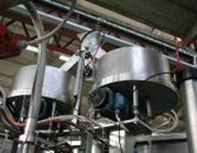
Suppression des bourrages de bouchons et augmentation de l'efficacité de production
Trémie et canal doubles
VALEUR ET AVANTAGES |  | DESCRIPTION
Aucun arrêt dû aux bourrages de bouchons. Meilleure efficacité de la production |  | Moins d'arrêts machine dus aux bourrages de bouchons : meilleure efficacité de la remplisseuse. Alimentation relayée en cas d'arrêt dans le canal principal et réactivation automatique après élimination du bourrage. Le système comprend : Une seconde trémie Un second canal Une double goulotte bouchons Un répartiteur de bouchons Un logiciel
Valeur: Rendement
Equipement: Remplisseuses
Code catalogue: HS009

